Slide 1


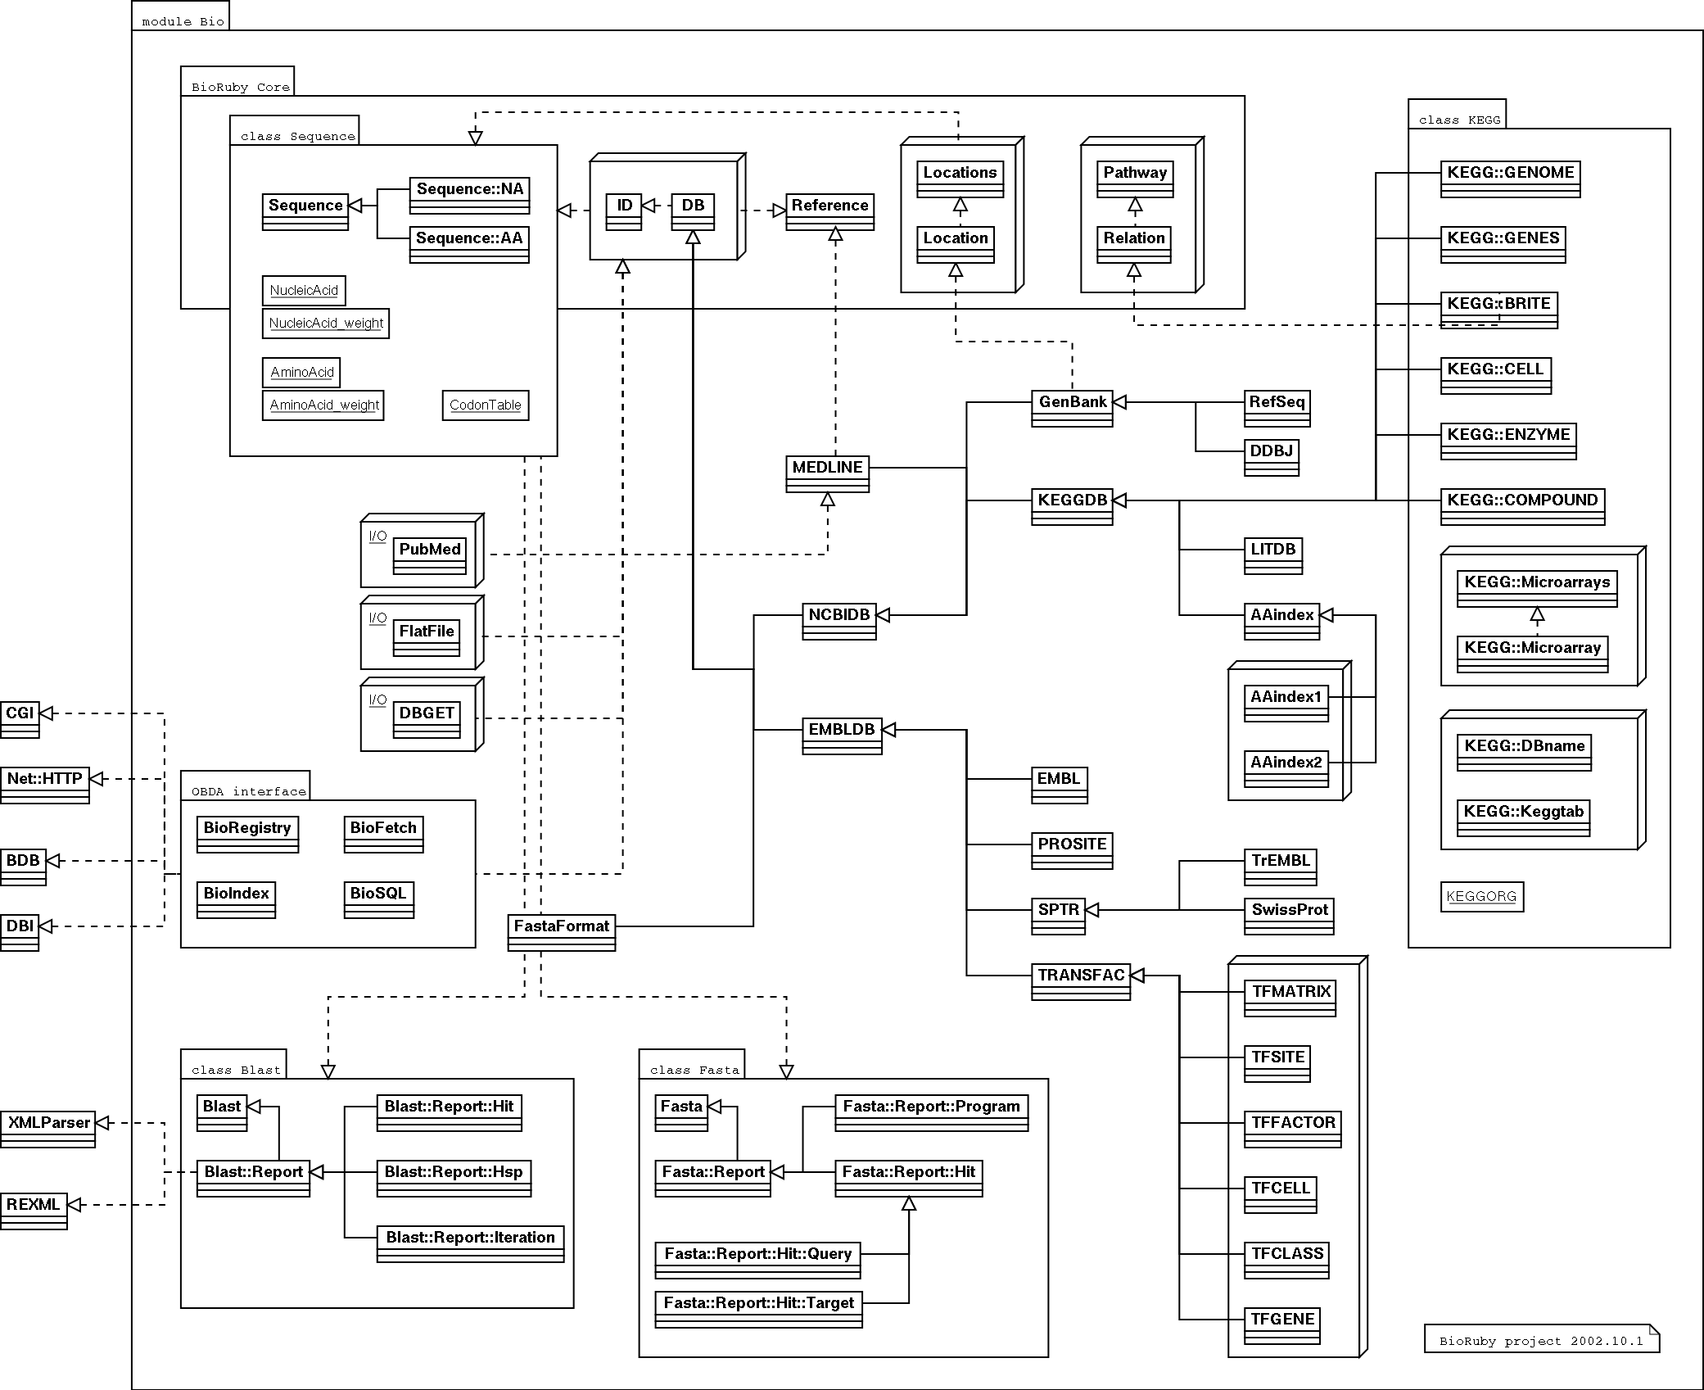
BioRubyにおける高速なBLAST結果処理機能の実装
Implementation of Fast BLAST output parser in BioRuby
後藤 直久
Naohisa Goto
安永 照雄
Teruo Yasunaga
大阪大学 遺伝情報実験センター ゲノム情報解析分野
Genome Information Research Center, Osaka Univ.
Abstract
BioRuby
BLAST結果出力の構造
高速化の工夫
BioRuby is an open-source project which aims to provide a reusable library for biological tasks for the Ruby language. Ruby is an interpreted object-oriented scripting language with a simple and powerful syntax and native object-oriented programming support. BioRuby provides many of typical bioinformatics tasks such as manipulating DNA and protein sequences, retrieval from databases, parsing results of analysis software, and so on. By using BioRuby, we can easily and quickly write programs of bioinformatics analysis. BioRuby is a available as free software and can be downloaded at http://bioruby.org/.
In this poster, we are reporting about implementation of fast BLAST result parser in BioRuby. When analyzing BLAST results, we often write small scripts in Perl, Ruby, Python, Java, and so on. The size of BLAST result output tends to become too large because of the increasing sequence database size in recent year. So, speeding up of BLAST result parsing is very important. However, there have been few programs or libraries which can be easily used under Ruby scripts.
Therefore, we implemented fast BLAST result parser for BioRuby. For fast parsing, we took ‘lazy evaluation’ technique. We also used strscan, a fast string scanner library for Ruby. As the result, the running spped of it was 5-20 fold faster than BioPerl’s parser.
The parser can parse default (-m 0 option) output of NCBI BLAST, including PSI/PHI-BLAST. It only requires Ruby (1,8.0 or later) and does not require any special extensions. It is available with the BioRuby distribution.
＜NCBI BLASTのデフォルト出力 (オプション無し、または -m 0 オプション) の例＞
遅延評価 (lazy evaluation): 必要になったときに初めて処理を行う
BLASTN 2.2.6 [Apr-09-2003]
Reference: Altschul, Stephen F., Thomas L. Madden, Alejandro A. Schaffer,
Jinghui Zhang, Zheng Zhang, Webb Miller, and David J. Lipman (1997),
"Gapped BLAST and PSI-BLAST: a new generation of protein database search
programs", Nucleic Acids Res. 25:3389-3402.
Query= ri|0610005A07|R000001A15|1277 contigs=2 ver=1 seqid=2
(1277 letters)
Database: fantom2.00.seq
60,770 sequences; 119,956,725 total letters
Searching..................................................done
Score E
Sequences producing significant alignments: (bits) Value
ri|0610005A07|R000001A15|1277 contigs=2 ver=1 seqid=2 2531 0.0
ri|0610039M06|R000004L05|1061 contigs=2 ver=1 seqid=423 527 e-148
ri|4930431E11|PX00030N13|1181 contigs=2 ver=1 seqid=14024 333 6e-90
ri|1110004G14|R000015H01|1462 contigs=2 ver=1 seqid=1271 297 3e-79
ri|1700124M20|ZX00096C11|926 contigs=66 ver=1 seqid=52116 80 1e-13
ri|2900019E12|ZX00083B15|841 contigs=2 ver=1 seqid=21970 80 1e-13
ri|0610033N11|R000004G20|840 contigs=2 ver=1 seqid=368 80 1e-13
ri|9430011C20|PX00107J21|1874 contigs=4 ver=1 seqid=29908 62 3e-08
ri|B830049N13|PX00073P19|1106 contigs=2 ver=1 seqid=24417 62 3e-08
>ri|0610005A07|R000001A15|1277 contigs=2 ver=1 seqid=2
Length = 1277
Score = 2531 bits (1277), Expect = 0.0
Identities = 1277/1277 (100%)
Strand = Plus / Plus
Query: 1 gggcagctctctgaacagccaaggctagattgacactgagcctgtccgttcagacctcgg 60
||||||||||||||||||||||||||||||||||||||||||||||||||||||||||||
Sbjct: 1 gggcagctctctgaacagccaaggctagattgacactgagcctgtccgttcagacctcgg 60
～～～～～～～～～～～～～～～～～～～～～（中略）～～～～～～～～～～～～～～～～～～～～～～
>ri|1110004G14|R000015H01|1462 contigs=2 ver=1 seqid=1271
Length = 1462
Score = 297 bits (150), Expect = 3e-79
Identities = 207/226 (91%)
Strand = Plus / Plus
Query: 113 attcgcctgttcctggaatacacagactcaagctatgaggagaagagatacaccatgggt 172
||||| ||| |||| |||||||||| |||||||||||| ||||||||||||||||||||
Sbjct: 29 attcggctgctcctagaatacacaggctcaagctatgaagagaagagatacaccatggga 88
Query: 173 gatgctcctgactatgaccaaagccagtggctgaatgagaaattcaagctgggcctggac 232
|| |||||||||||||||| |||||||||||||| |||||| ||||| |||||||||||
Sbjct: 89 gacgctcctgactatgaccgaagccagtggctgagtgagaagttcaaattgggcctggac 148
Query: 233 tttcctaacctgccctacttgatcgatgggtcacacaagatcacgcagagcaatgccatc 292
||||| || |||| |||||||| ||||||||||||||||||||||||||||||||||||
Sbjct: 149 tttcccaatttgccttacttgattgatgggtcacacaagatcacgcagagcaatgccatc 208
Query: 293 ctgcgctaccttggccgcaagcacaacctgtgtggggagacagagg 338
||||||||| ||| ||||||||||||||||||||||||||||||||
Sbjct: 209 ctgcgctacattgcccgcaagcacaacctgtgtggggagacagagg 254
Score = 93.7 bits (47), Expect = 1e-17
Identities = 110/131 (83%)
Strand = Plus / Plus
Query: 583 gtgcctggatgcgttcccaaacctgaaggacttcatagcgcgctttgagggcctgaagaa 642
||||||||| || |||||||||||||||||||| | || |||||||||| |||||||
Sbjct: 499 gtgcctggacgccttcccaaacctgaaggactttgtggcccgctttgaggtactgaagag 558
Query: 643 gatctccgactacatgaagaccagtcgcttcctcccaagacccatgttcacaaagatggc 702
|||||| | |||||||||||||| |||||||||| || |||| | | |||||| ||||
Sbjct: 559 gatctctgcttacatgaagaccagccgcttcctccgaacacccctatatacaaaggtggc 618
Query: 703 aacttggggca 713
||||||||||
Sbjct: 619 cacttggggca 629
Score = 56.0 bits (28), Expect = 2e-06
Identities = 106/132 (80%)
Strand = Plus / Plus
Query: 419 gactttgagaagctgaagccagggtacctggagcaactccctggaatgatgaggctttac 478
||||||||||| |||||| | ||| ||||||| |||||||||||| ||| ||| | |
Sbjct: 335 gactttgagaaactgaaggtggaatacttggagcagctccctggaatggtgaagctcttc 394
Query: 479 tctgagttcctgggcaagcggccatggttcgcaggggacaagatcacctttgtggatttc 538
|| ||||||||||| ||||| ||||||| | || || ||||| || ||||| ||||||
Sbjct: 395 tcacagttcctgggccagcggacatggtttgttggtgaaaagattacttttgtagatttc 454
Query: 539 attgcttacgat 550
| |||||||||
Sbjct: 455 ctggcttacgat 466
>ri|1700124M20|ZX00096C11|926 contigs=66 ver=1 seqid=52116
Length = 926
～～～～～～～～～～～～～～～～～～～～～（中略）～～～～～～～～～～～～～～～～～～～～～～
Database: fantom2.00.seq
Posted date: Dec 7, 2003 4:50 PM
Number of letters in database: 119,956,725
Number of sequences in database: 60,770
Lambda K H
1.37 0.711 1.31
Gapped
Lambda K H
1.37 0.711 1.31
Matrix: blastn matrix:1 -3
Gap Penalties: Existence: 5, Extension: 2
Number of Hits to DB: 107,501
Number of Sequences: 60770
Number of extensions: 107501
Number of successful extensions: 2506
Number of sequences better than 1.0e-01: 9
Number of HSP's better than 0.1 without gapping: 9
Number of HSP's successfully gapped in prelim test: 0
Number of HSP's that attempted gapping in prelim test: 2471
Number of HSP's gapped (non-prelim): 31
length of query: 1277
length of database: 119,956,725
effective HSP length: 19
effective length of query: 1258
effective length of database: 118,802,095
effective search space: 149453035510
effective search space used: 149453035510
T: 0
A: 0
X1: 6 (11.9 bits)
X2: 15 (29.7 bits)
S1: 12 (24.3 bits)
S2: 21 (42.1 bits)
バージョンReference
BioRubyのクラス
初期化時
BLAST結果をHSPなどの単位で大雑把に分割する。
その後、手を加えずそのまま保持する。
Queryの情報
メソッド呼出時
必要な部分について演算（パース処理）を行う。
一度演算した値は記憶し、二度目以降はその値を返す。
データベースの情報
Bio::Blast::Default::Report クラス
Iteration
BLAST結果全体。Iterationクラスのインスタンスを内部に保持。
BLASTのバージョンや詳細な統計情報は必要としない場合も多い。また、スコアやe-valueが高いヒットについてのみ処理を行うなど、一部のHitやHSPのみを使用し、残りのデータは使用しない場合も多い。このような場合は遅延評価が特に有効である。
Hitの一覧
HSP
Hit
Bio::Blast::Default::
Report::Iteration クラス
高速な文字列スキャナライブラリ strscan の使用
BioRubyプロジェクトは、バイオインフォマティクスに必要な機能や環境を、国産のオブジェクト指向スクリプト言語 Rubyを用いて統合的に実装することを目標にしたオープンソースプロジェクトです。 Rubyによるバイオインフォマティクス・生命情報解析用のクラスライブラリとこれを利用したツール類を開発・提供しています。
strscan （青木峰郎氏作, Ruby 1.8.0以降に標準添付）
PSI-BLASTの繰り返し検索1回分の結果を格納するクラスだが、ノーマルのBLASTでも検索結果の格納に使用。Hitクラスのインスタンスを内部に保持。
機能比較
HSP
BioRuby
(0.5.3)
BioPerl
(1.2.1)
Zerg
(1.0.3)
*
BioRubyの主な機能
Bio::Blast::Default::Report::Hit クラス
使用言語
Ruby
Perl
C
(Perlの拡張ライブラリが存在)
Hit
検索にヒットした配列に関する情報。HSPクラスのインスタンスを内部に保持。
NCBI BLAST(BLASTN/BLASTP/
BLASTX/TBLASTN/TBLASTX)対応
○
○
○
（一部の統計情報に未対応）
塩基配列・アミノ酸配列の操作
HSP
HSPのアライメント取得
○
○
×
翻訳, スプライシング, 検索, …
PSI-BLAST対応
○
○
×
解析ソフトウェアによる解析の支援
Bio::Blast::Default::Report::HSP クラス
WU-BLAST対応
○
（一部の統計情報に未対応）
○
×
BLAST, FASTA, HMMER,
CLUSTAL W, PSORT, …
HSP
HSP (High-scoring Segment Pair) に関する情報を格納。BLASTによるホモロジー検索結果の最小単位。
*
Paquola, A.C.M, et al. (2003), Zerg: a very fast BLAST parser library, Bioinformatics, 19,1035-1036.
要旨
スクリプト内部からの呼び出し
結果の処理・解析
BioRubyはバイオインフォマティクスに必要な機能や環境をオブジェクト指向スクリプト言語Rubyを用いて統合的に実装したライブラリである。塩基・アミノ酸配列の処理や解析、公共データベースのデータ処理、各種解析ソフトウェアの結果処理等に必要な機能を備えており、生物学的解析を行うスクリプトを短時間で容易に書くことができる。BioRubyはフリーソフトウェアであり、http://bioruby.org からダウンロードできる。
今回は新たに実装した高速なBLASTパーサ(BLAST出力を読み込み解釈する機能)について報告する。PerlやRubyなどのスクリプト言語を用いてホモロジー検索ソフトウェアBLASTの実行結果を読み込み、結果の整理や解析などの後処理を加えることは広く行われている。近年のデータベース容量の増加に伴い、BLAST実行結果の出力サイズは大きくなることが多い。必然的に後処理にも長時間を要することが多くなり、高速化の重要性が高まってきている。しかし、BLAST自体は並列化などにより年々高速化されているが、実行結果の後処理に関しては高速化の検討がまだ十分になされていないことが多い。
そこで今回、高速性を重視したBLASTパーサをBioRubyに実装した。高速化のため、BLAST結果出力を大雑把に分解した後で要求された部分だけを詳細に解釈する遅延評価を導入した。他にも、Ruby標準の高速文字列スキャナを使用するなど様々な高速化の工夫を行った。その結果、広く使われているBioPerlのBLASTパーサと比較すると、12分53秒かかった処理が33秒で完了したなど、処理の内容により異なるが、5倍から20倍以上の処理速度を示した。
このパーサはNCBI BLASTのデフォルト出力(-m 0 オプション)を対象とし、通常のBLASTだけでなくPSI/PHI-BLASTにも対応している。外部拡張モジュールを使用せずRuby（1.8.0以降）標準の機能だけを使用しているため、BioRubyをインストールするだけで利用可能である。
データベースのデータ読み込み
Hit
速度比較
GenBank, DDBJ, EMBL, SwissProt,
KEGG, Prosite, TRANSFAC, AAindex,
PDB, PIR, FANTOM, GO, …
※ HSP
High-scoring Segment Pair の略。閾値を超える類似性が検出された部分配列のペア。
PentiumIII 1.0GHz, メモリ1GB, HDD 27GB, 100Mbps Ethernet, Linux 2.4.18 というスペックのマシン上でベンチマークプログラム* を10回動かしたときの平均所要時間と処理速度およびBioPerlを基準とした速度の比率を示した。
* http://bioinfo.iq.usp.br/zerg/zerg_benchmarks_1.0.tar.gz
ただしBioRubyに関しては同等機能のプログラムを独自に作成した。
ベンチマークに使用したデータは以下のとおりである。
BLASTN: 104,921,408バイト, 8014エントリ
BLASTX: 104,858,552バイト, 16013エントリ
データ形式の自動認識も可能
ファイルやインターネットからのデータ取得
統計情報など
BioFetch, BioSQL, Flatfile Indexing,
DAS, KEGG::API, …
BLASTN
BLASTX
グラフ, ２項関係, 文献データなど
所要時間(s)
S.D.
速度(MB/s)
速度比
所要時間(s)
S.D.
速度(MB/s)
速度比
Bio::Pathway, Relation,
Reference, MEDLINE
サンプルプログラム
BioRuby
(Ruby1.8.0)
35.325
0.032
2.83
21.3
44.821
0.084
2.23
23.9
各HSPについて、クエリー, ヒットした配列の名前, アライメント長, e-value, ビットスコアをタブ区切りで表示するサンプルプログラム。
BioRuby
( Ruby1.6.7)
49.724
0.048
2.01
15.1
79.857
0.083
1.25
13.4
BioRuby Project
#!/usr/bin/env ruby
require 'bio'
ff = Bio::FlatFile.auto(ARGF)
print [ 'Query', 'Subject', 'AlignLen', 'eValue', 'BitScore' ].join("\t"), "\n"
ff.each do |r|
qdef = r.query_def.split[0]
r.each_hit do |hit|
hdef = hit.definition.split[0]
hit.each do |hsp|
alen = hsp.align_len
evalue = hsp.evalue
bscore = hsp.bit_score
print [ qdef, hdef, alen, evalue, bscore ].join("\t"), "\n"
end
end
end
ff.close
BioPerl
(Perl5.6.1)
751.067
2.915
0.133
1.0
1070.301
5.098
0.0934
1.0
http://bioruby.org/
Zerg-C
2.437
0.002
41.1
308
2.685
0.001
37.2
399
問い合わせ先: staff@bioruby.org
Zerg-Perl
2.605
0.002
38.4
288
2.977
0.002
33.6
360
STAFF
Zerg-Perl2
（Perlオブジェクトを作成）
36.687
0.051
2.73
20.5
57.675
0.222
1.73
18.6
片山俊明 – k@bioruby.org （プロジェクトリーダー）
中尾光輝 – n@bioruby.org
川島秀一 – s@bioruby.org
後藤直久 – ng@bioruby.org
まとめ
BioRubyのBLASTデフォルト出力パーサは、最速ではないものの、スクリプト言語標準搭載の機能だけを使用して書かれたパーサとしては非常に高速である。BLAST結果処理にBioRubyを使用すると、スクリプト言語の柔軟性と処理の高速性の両方を得ることが可能であり、解析作業の効率を上げることが可能であると期待される。
※BioRubyはオープンなプロジェクトです。
いつでも誰でも開発に参加できます。
Bio::Blast::Default::Report は Bio::FlatFile によるファイル形式の自動判別に対応している。このため、上のサンプルプログラムではファイル形式 （データのクラス, 今回はBio::Blast::Default::Report） を指定していない。
（注）英文と和文の要旨は細部の内容が異なります。

